Slide 1
Lengvųjų automobilių „Common rail“ sistemos
Reikalavimai dyzelinio variklio įpurškimo sistemoms nuolat didėja. Didesni slėgiai, greitesnis valdymas ir lankstus įpurškimo savybių pritaikymas variklio darbo rėžimui paverčia dyzelinį variklį taupiu, švariu ir galingu. Todėl dyzeliniai varikliai buvo pradėti naudoti ir aukščiausios klasės automobiliuose.

Slide 2
Viena labiausiai ištobulintų įpurškimo sistemų yra akumuliatorinė įpurškimo sistema „Common rail“ (CR). Pagrindinis „Common rail“ sistemos privalumas – didelės įpurškimo slėgio ir įpurškimo momento pasirinkimo galimybės. Tai pasiekiama atskiriant slėgio sukūrimą (didelio slėgio siurblys) ir įpurškimą (purkštuvai). Slėgio akumuliatoriumi tarnauja skirstymo vamzdis (angl.k. – rail).

Slide 3
Naudojimo sritys:
Tiesioginio įpurškimo dyzeliniams varikliams skirta „Common rail“ sistema naudojama šiuose automobiliuose:
· nuo lengvųjų automobilių su labai ekonomiškais trijų cilindrų 0,6 l darbo tūrio, 30 kW (41 AG) galios ir 100 Nm sukimo momento trijų cilindrų varikliais iki aukšciausios klasės automobilių su 6.0 l darbo tūrio, 368 kW (500 AG) galios ir 1000 Nm sukimo momento 12 cilindrų varikliais;
· mažuose sunkvežimiuose su 30 kW/cilindro galios varikliais;
· didelių sunkvežimių, lokomotyvų ir laivų iki 200 kW/cilindrų galios varikliams.
„Common rail“ sistema labai lanksčiai pritaiko įpurškimo procesą variklyje.
Tai pasiekiama šiomis savybemis:
· dideliu – iki 2500 bar – įpurškimo slėgiu;
· prie darbo rėžimo priderintu įpurškimo slėgiu (200-2500 bar);
· keičiama įpurškimo pradžia;
· kelių pagalbinių ir papildomų įpurškimų (galimi patys vėliausi papildomi įpurškimai) galimybe.
Tokiu būdu, „Common rail“ sistema prisideda prie dyzelinio variklio lyginamosios galios didinimo, degalų sąnaudų, triukšmo ir kenksmingų medžiagų emisijos mažinimo.

Slide 4
Sandara
„Common rail“ sistemą sudaro šie komponentai:
· mažo slėgio dalis su degalų tiekimo komponentais;
· didelio slėgio dalis su didelio slėgio siurbliu, degalų akumuliatoriumi, purkštuvais ir didelio slėgio degalų vamzdeliais;
· elektroninė valdymo sistema (EDC) su jutikliais, valdymo bloku ir vykdymo mechanizmais.
„Common rail“ sistemoje svarbiausi komponentai yra purkštuvai. Juose įstatytas greitaeigis vožtuvas (elektromagnetinis arba pjezoelektrinis), kuris atidaro arba uždaro purkštuvą. Tokiu būdu įpurškimo procesą galima valdyti atskirai kiekviename cilindre.
Purkštuvai prijungiami prie bendro degalų akumuliatoriaus. Iš čia ir kilo pavadinimas „Common rail“ (angl. – bendras vamzdelis).
„Common rail“ sistema slėgį gali nustatyti pagal darbo rėžimą. Slėgis nustatomas slėgio reguliavimo vožtuvu arba dozatoriumi.

Slide 5
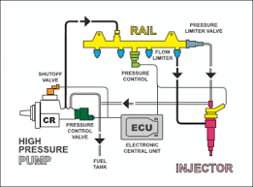
Veikimo principas
Akumuliatorinėje „Common rail“ įpurškimo sistemoje slėgio sukūrimas yra atskirtas nuo įpurškimo. Įpurškimo slėgis sukuriamas nepriklausomai nuo variklio sūkių dažnio ir įpurškiamų degalų kiekio. Elektroninė valdymo sistema (EDC) valdo atskirus komponentus.

Slide 6
Slėgio sukūrimas
Slėgio sukūrimas ir įpurškimas atskiriami degalų akumuliatoriumi. Suslėgti ir įpurškimui paruošti degalai kaupiami akumuliatoriuje.
Variklio sukamas, nenutrūkstamai veikiantis didelio slėgio siurblys sukuria norimą įpurškimo slėgį. Jis išlaiko akumuliatoriuje reikiamą slėgį, nepriklausomai nuo variklio sūkių dažnio ir įpurškiamų degalų kiekio. Dėl beveik tolygaus tiekimo, didelio slėgio siurblys gali būti mažesnis. Jam reikalingo sukimo momento svyravimų pikai yra mažesni negu tradicinėse įpurškimo sistemose. Tai ženkliai sumažina siurblio pavaros apkrovą.
Didelio slėgio siurbliai yra radialiniai plunžeriniai siurbliai. Sunkvežimiams naudojami ir sekciniai siurbliai.

Slide 7
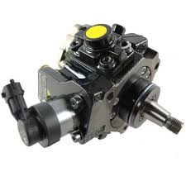
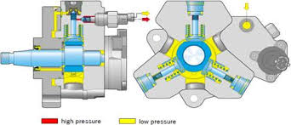
Didelio slėgio siurbliai

Slide 8
Slėgio reguliavimas
Skirtingose sistemose naudojami skirtingi slėgio reguliavimo būdai.
Lengvųjų automobilių sistemų akumuliatoriuje norimas slėgis reguliuojamas didelio slėgio pusėje slėgio reguliavimo vožtuvu. Įpurškimui nereikalingi degalai pro slėgio reguliavimo vožtuvą teka atgal į mažo slėgio kontūrą. Šiuo reguliavimu galima greitai priderinti slėgį akumuliatoriuje, kintant darbo rėžimui (pvz., keičiantis apkrovai).
Reguliavimas slėgio pusėje buvo naudojamas pirmos kartos „Common rail“ sistemose. Slėgio reguliavimo vožtuvas dažniausiai tvirtinamas prie akumuliatoriaus, kitais atvejais – tiesiai prie didelio slėgio siurblio.
Kita galimybė reguliuoti slėgį akumuliatoriuje – kiekio reguliavimas siurblio pusėje. Prie didelio slėgio siurblio pritvirtintas dozatorius reguliuoja tiekiamų degalų kiekį, todėl siurblys į akumuliatorių tiekia tiksliai tiek degalų, kiek jų reikia sistemos reikalaujamam slėgiui sudaryti. Atsiradus gedimui, slėgio ribojimo vožtuvas neleidžia labai padidėti slėgiui akumuliatoriuje.
Reguliuojant kiekį siurbimo pusėje, gaunamas mažesnis suslėgtų degalų kiekis ir mažesnė siurblio galia. Tai sumažina degalų sąnaudas. Be to, atgal į baką grįžtančių degalų temperatūra yra mažesnė, negu reguliavimą atliekant didelio slėgio pusėje.
Dviejų reguliatorių sistemos siurbimo pusėje naudojamas slėgio reguliavimas dozatoriumi, o didelio slėgio pusėje – slėgio reguliavimo vožtuvu. Ši sistema sujungia abiejų reguliavimo metodų privalumus.

Slide 9
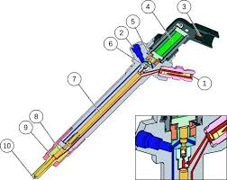
Įpurškimas
Purkštuvai purškia degalus tiesiai į variklio degimo kameras. Degalai jiems tiekiami iš akumuliatoriaus trumpais didelio slėgio vamzdeliais. Variklio valdymo blokas valdo į purkštuvą integruotą vožtuvą, kuris atidaro ir uždaro purkštuką. Įpurkštų degalų kiekis priklauso nuo purkštuvo atidarymo trukmės ir sistemos slėgio. Kai slėgis pastovus, jis būna proporcingas valdymo vožtuvo įjungimo trukmei, todėl nepriklauso nuo variklio ar siurblio sūkių dažnio.

Slide 10
Valdymo sistema
Variklio valdymo blokas jutikliais matuoja akseleratoriaus pedalo padėtį bei esamus variklio ir automobilio darbo rėžimo parametrus. Jiems priklauso:
· alkūninio veleno sūkių dažnis ir posūkio kampas;
· slėgis degalų akumuliatoriuje;
· pripūtimo slėgis;
· įsiurbimo oro, aušinamo skysčio ir degalų temperatūra;
· įsiurbto oro masė;
· važiavimo greitis ir t.t.
Valdymo blokas įvertina įėjimo signalus ir apskaičiuoja degimo procesui sinchronišką slėgio reguliavimo vožtuvo arba dozatoriaus, purkštuvų ir kitų valdymo mechanizmų (pvz., deginių recirkuliacijos vožtuvo, turbokompresoriaus valdymo vožtuvo) valdymo signalą.
Trumpą purkštuvų įjungimo trukmę galima pasiekti optimizuotais didelio slėgio valdymo vožtuvais ir specialiu valdymu.
„Kampo-laiko“ sistema, naudodama alkūninio ir skirstymo velenų jutiklių signalus, priderina įpurškimo momentą prie variklio būsenos.
Elektroninė valdymo sistema (EDC) sudaro galimybes tiksliai dozuoti įpurškiamų degalų kiekį. Be to, EDC sudaro sąlygas kitų funkcijų panaudojimui, kurios pagerina važiavimo savybes ir komfortą.

Slide 11
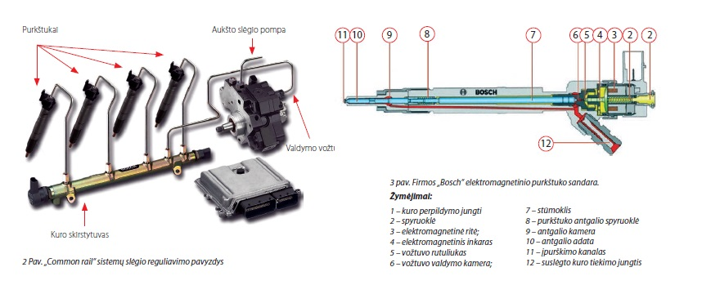

Slide 12
Bazinės funkcijos ir koregavimo funkcijos
Bazinės funkcijos valdo reikiamo dyzelinių degalų kiekio įpurškimą reikiamu momentu ir nustatytu slėgiu. Taip jos garantuoja ekonomišką ir tolygų dyzelinio variklio veikimą
Koregavimo funkcijos skirtos įpurškiamų degalų kiekiui apskaičiuoti, siekiant kompensuoti įpurškimo sistemos ir variklio toleranciją. Gali būti naudojama daug koregavimo funkcijų:
· purkštuvų išeigos išlygininimas;
· nulinio kiekio kalibravimas;
· ciklinio kiekio išlyginimas;
· vidutinės vertės ciklinio kiekio adaptacija.

Slide 13
Papildomos funkcijos
Papildomos valdymo ir reguliavimo funkcijos mažina kenksmingų medžiagų emisiją ir degalų sąnaudas bei didina saugumą ir komfortą. Pavyzdžiui:
· deginių recirkuliacijos reguliavimas;
· pripūtimo slėgio reguliavimas;
· važiavimo greičio reguliavimas;
· elektroninė apsauga ir t. t.
EDC sistemos integravimas į bendrą variklio valdymą atveria naujas galimybes. Pvz., duomenimis apsikeičiama su pavarų dėže arba oro kondicionavimo valdymo sistema. Atliekant automobilio diagnostiką, diagnostinė sąsaja leidžia įvertinti sistemos duomenis, įrašytus į valdymo bloko atmintį.

